Slide 1

Анна Северова
Портфолио · Дизайн интерьера
Анна Северова — дизайнер интерьера
Жилые интерьеры и небольшие коммерческие пространства. Москва. Проект считается в метрах, сроках и смете, а не в обещаниях.
Автор
Роль
Специализация
Анна Северова
Дизайнер интерьера, частная практика
Квартиры, дома, кофейни и шоурумы
Notes:
Меня зовут Анна Северова, я дизайнер интерьера, работаю в Москве с 2019 года. Специализируюсь на жилых интерьерах и небольших коммерческих пространствах — от квартир и домов до студий и кофеен. Мой подход простой: проект считается в метрах, сроках и смете, а не в обещаниях. Дальше я коротко расскажу о себе, покажу, как устроена работа по этапам, и разберу четыре объекта — с реальными метрами, бюджетами и сроками.

Slide 2

Опыт
Коротко о себе: 34 объекта с 2019 года
Образование
МАРХИ, «Дизайн архитектурной среды»
Профильная подготовка по архитектурной среде: планировочные решения, работа с чертежом и материалами.
2019 — сейчас
Частная практика, дизайнер интерьера
34 завершённых объекта за 2019–2026: жилые интерьеры и небольшие коммерческие пространства.
Форматы работы
Полный проект · Авторский надзор · Консультация
Полный проект — от планировки до альбома документации; надзор — выезды на объект; консультация — разбор задачи и планировки.
Данные практики: 2019–2026
Notes:
Меня зовут Анна Северова, я дизайнер интерьера. Заканчивала МАРХИ по профилю «дизайн архитектурной среды», а с 2019 года работаю в частной практике. За это время — с 2019 по 2026 год — завершила 34 объекта: это в основном жилые интерьеры и небольшие коммерческие пространства. Работаю в трёх форматах: полный проект, авторский надзор и консультация — в каждом разный объём участия, и об этом дальше скажу отдельно. Свободные слоты у меня открыты на первый квартал 2027 года.

Slide 3


Этапы работы
Как устроена работа: этапы и сроки в неделях
1
2
3
4
Замер, бриф, планировка
3D-визуализация
Документация и комплектация
Авторский надзор
Выезд, обмерный план, задачи и бюджет. Затем 2–3 варианта планировки с расстановкой мебели. 3 недели.
Фотореалистичные виды всех помещений, подбор материалов, цвета и света — утверждаем до стройки. 3 недели.
Чертежи для строителей: электрика, сантехника, узлы, ведомости. Подбор и заказ мебели, контроль поставок. 7 недель.
Выезды на объект и проверка соответствия проекту — весь период работ по графику.
Notes:
Этапов у меня шесть, но на слайде они собраны в четыре блока — так видно, когда заказчик что получает. Замер, бриф и планировка — три недели: неделя на выезд и фиксацию задач, две на варианты расстановки. Визуализация — ещё три недели, и её мы утверждаем до начала стройки, чтобы не переделывать по факту. Дальше документация и комплектация: чертежи для строителей и подбор мебели и света идут частично параллельно, это около семи недель. Авторский надзор отдельным сроком не ограничен — выезды идут весь период работ по графику, а сам проект до двенадцати недель.

Slide 4

объект 1 · 2024
Что изменили в планировке
Двухкомнатная квартира 58 кв. м
Кухонный блок перенесён — освободилась обеденная зона.
Санузел получил вход из коридора вместо кухни.
Семья с ребёнком: нужна была изолированная спальня и рабочее место, не потеряв гостиную. Кухонный блок перенесли, выделили гардеробную 2,4 кв. м.
Гардеробная 2,4 кв. м — из проходной части коридора.
58 кв. м
2,8 млн ₽
5 месяцев
Спальня изолирована, площадь гостиной сохранена.
площадь квартиры
бюджет отделки и мебели
срок реализации
Notes:
Первый объект в портфолио — двухкомнатная квартира 58 квадратных метров, 2024 год. Заказчики — семья с ребёнком, и главный запрос был такой: изолированная спальня и рабочее место, но без потери гостиной. Мы перенесли кухонный блок — это дало возможность выделить гардеробную 2,4 квадратных метра и развести зоны. Бюджет отделки и мебели — 2,8 миллиона рублей, реализация заняла пять месяцев. Дальше покажу второй объект — загородный дом, там задача была уже про зонирование первого этажа.

Slide 5

Объект 2 · 2025
Загородный дом, 140 кв. м
Первый этаж разделён на зоны без сплошных перегородок
Площадь
Срок реализации
140 кв. м
8 месяцев
Зоны 1-го этажа
Материалы
4 зоны
дуб, керамогранит
6,4 млн ₽
отделка и мебель
Обсудить проект дома
Notes:
Второй объект — загородный дом 140 квадратных метров, работа 2025 года. Задача была непростая: общий первый этаж нужно было разделить на зоны, но без сплошных перегородок — заказчики хотели сохранить ощущение объёма и света. Мы развели кухню-гостиную, кабинет, гостевую и санузел так, чтобы каждая зона читалась, но пространство оставалось целым. По материалам держались спокойной палитры: дуб, керамогранит и микроцемент — это и практично, и визуально объединяет разные зоны. Реализация заняла восемь месяцев, бюджет отделки и мебели — 6,4 миллиона рублей. Дальше покажу третий объект — маленькую студию, где задача была обратной: уместить всё на 26 метрах.

Slide 6

Объект 3 · 2025
Студия 26 кв. м: три решения на одной площади
01
02
Спальное место на подиуме
Хранение во всю стену
Подиум у окна: кровать 160×200 см, под ним — выкатные ящики для сезонных вещей.
Встроенный шкаф длиной 3,6 м от пола до потолка: гардероб, техника, хозблок.
03
04
Рабочее место 120 см
Бюджет и срок
Стол 120 см у окна с естественным светом, рядом — розетки и полка над столешницей.
Отделка и мебель — 1,1 млн ₽, реализация — 3 месяца от замера до сдачи объекта.
Notes:
Третья студия — 26 квадратных метров, 2025 год. Здесь всё держится на трёх решениях. Первое: спальное место на подиуме у окна, а под подиумом — выкатные ящики, то есть кровать работает как система хранения. Второе: встроенный шкаф во всю стену, 3,6 метра от пола до потолка, — он закрывает и гардероб, и технику, и хозяйственный блок. Третье: рабочий стол 120 сантиметров у окна, с естественным светом и розетками рядом. По деньгам: отделка и мебель — 1,1 миллиона рублей, срок — три месяца от замера до сдачи.

Slide 7

объект 4
Кофейня на 24 посадочных места, 2026
84
24
кв. м — общая площадь
посадочных места в зале
1,2
4
м — ширина прохода к бару
месяца от замера до открытия
Notes:
Четвёртый объект — коммерческий, и здесь логика другая: не про вкус заказчика, а про поток людей. Кофейня на 84 квадратах, 24 посадочных места, и главный параметр — свободный путь от входа до бара шириной 1,2 метра, чтобы гость не толкался с официантом. Пространство делится на три зоны: бар, зал и витрина с выкладкой, каждая работает на свою задачу. От замера до открытия прошло четыре месяца — для коммерции это критично, каждый день простоя стоит денег. Дальше покажу, что было в этой квартире до перепланировки и что получилось.

Slide 8

Было
Стало
Коридор 6 кв. м без функции и один шкаф
Гардеробная 2,4 кв. м и 5,4 м хранения
—
Коридор 6 кв. м не использовался — только проходная зона
+
Гардеробная 2,4 кв. м с местом под верхнюю одежду, обувь и бытовые запасы
—
Хранение — один шкаф 1,8 м на всю семью
+
Суммарное хранение 5,4 м шкафов: гардеробная, прихожая, спальня
—
Вход в санузел из кухни — неудобно и нелогично
+
Санузел с отдельным входом из коридора, кухня освобождена под обеденную зону
Notes:
Здесь я показываю одну и ту же квартиру 58 квадратов — до и после перепланировки. Главная проблема была в том, что коридор в 6 метров вообще не работал: это был просто проход, а всё хранение умещалось в один шкаф длиной 1,8 метра. Плюс вход в санузел шёл из кухни, что неудобно и для семьи, и для гостей. Мы забрали часть коридора под гардеробную 2,4 квадрата и вывели санузел отдельным входом из коридора. В сумме получилось 5,4 метра шкафов — этого хватает на всю семью, и кухня наконец освободилась под обеденную зону. Площадь квартиры не менялась, изменилась только логика планировки.

Slide 9

Инструменты и результат
Чем работаю и что получает заказчик
01
02
03
Программы
Состав альбома
Объём документации
ArchiCAD — планировки и рабочая документация. 3ds Max + Corona — фотореалистичная визуализация. SketchUp — быстрые объёмные эскизы. Photoshop — коллажи и подача материалов.
Планировочные решения, развёртки стен, ведомости отделки и мебели, электрика. Всё в одном комплекте — подрядчику не нужны устные пояснения.
42 листа формата A3 на объект. Комплект передаётся заказчику и строительной бригаде в печатном и электронном виде.
Альбом документации — 42 листа A3
Notes:
В работе я использую четыре программы. ArchiCAD — для планировок и рабочей документации, 3ds Max с Corona — для визуализации, SketchUp — для быстрых объёмных эскизов, Photoshop — для коллажей и подачи материалов. На выходе заказчик получает альбом документации: планировочные решения, развёртки стен, ведомости отделки и мебели, электрику. Общий объём — 42 листа формата A3. Этот комплект можно сразу отдавать подрядчику — он полностью описывает, что и как делать.

Slide 10
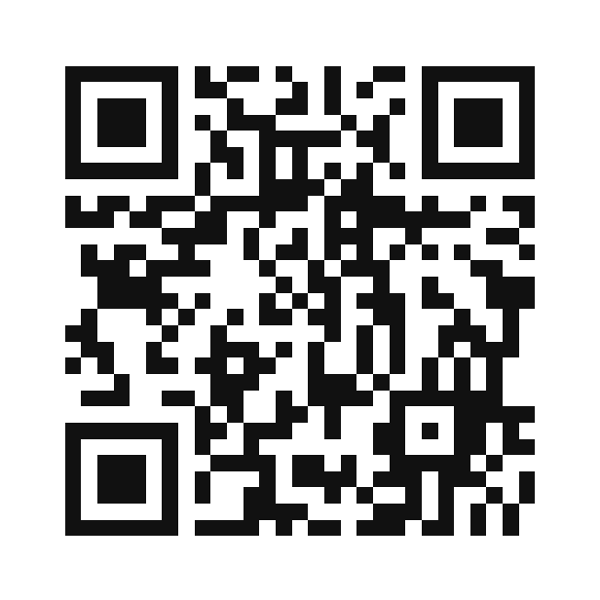
Контакты
Начнём с первого шага
Для первой оценки пришлите план с размерами или обмерные фото, пожелания по бюджету и срокам. Отвечаю в течение 2 рабочих дней; свободные слоты — первый квартал 2027 года.
Телефон
Email
+7 900 000-00-00
severova@example.ru
Мессенджеры
Портфолио
WhatsApp / Telegram
Полный альбом — по запросу
Notes:
На этом всё — и последнее, самое практичное. Чтобы я могла оценить ваш объект, пришлите план с размерами или обмерные фото, а также пожелания по бюджету и срокам. Я отвечу в течение двух рабочих дней и предложу формат работы. Ближайшие свободные слоты — первый квартал 2027 года, так что если планируете ремонт весной, лучше написать заранее. Спасибо за внимание, буду рада вопросам.

